Slide 1
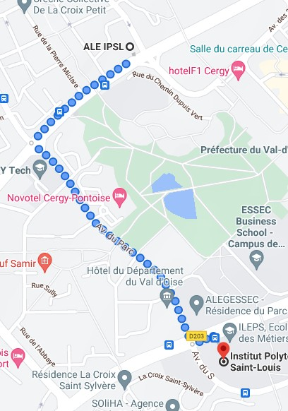
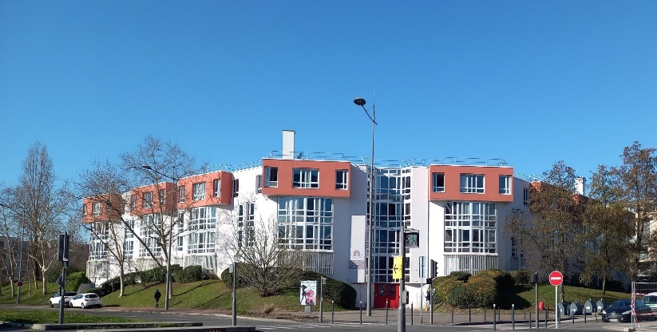
Le Logement des étudiants de L’IPSL
La résidence étudiante est gérée par l’Association pour le logement des étudiants de l’Institut Polytechnique Saint-Louis.
Elle est en priorité réservée aux étudiants des écoles ECAM-EPMI, EPSS, ILEPS et EBI.
Elle est située au 23, boulevard du Port, à proximité du Campus IPSL, du centre commercial Les 3 Fontaines et de la gare RER A de Cergy-Préfecture.

Slide 2
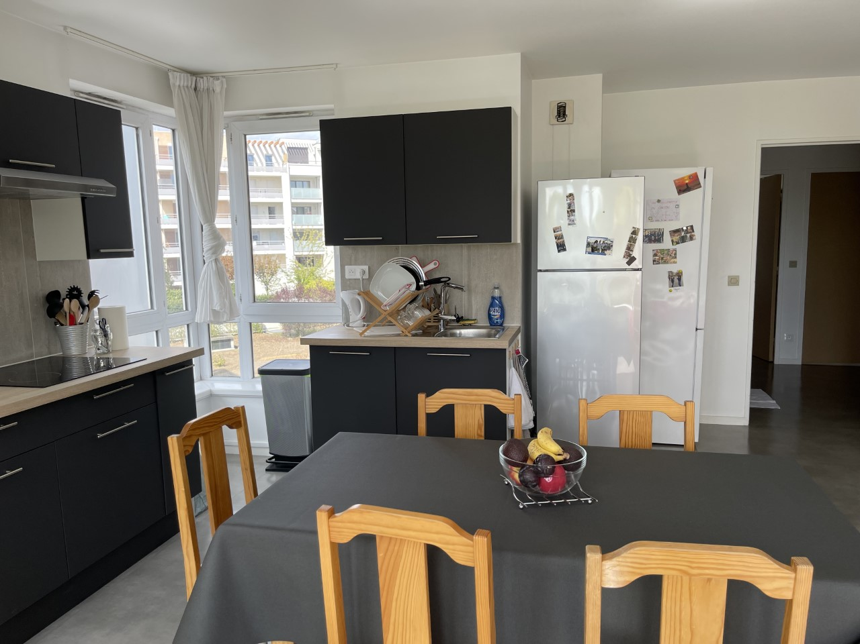
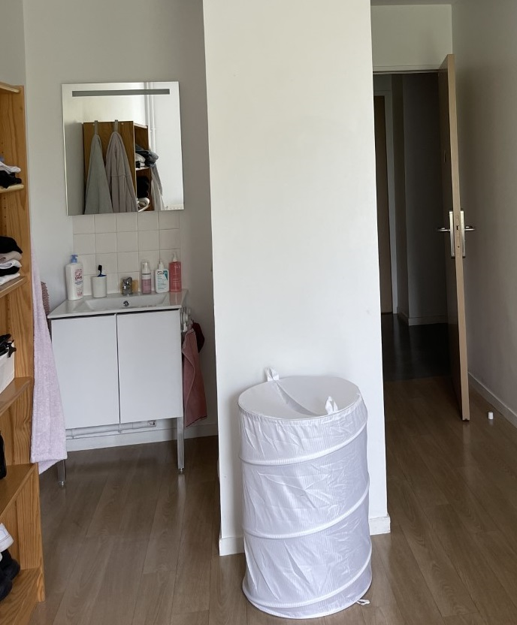
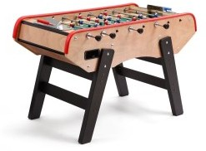
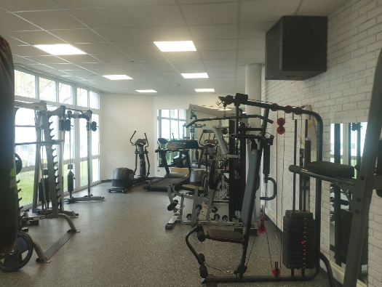
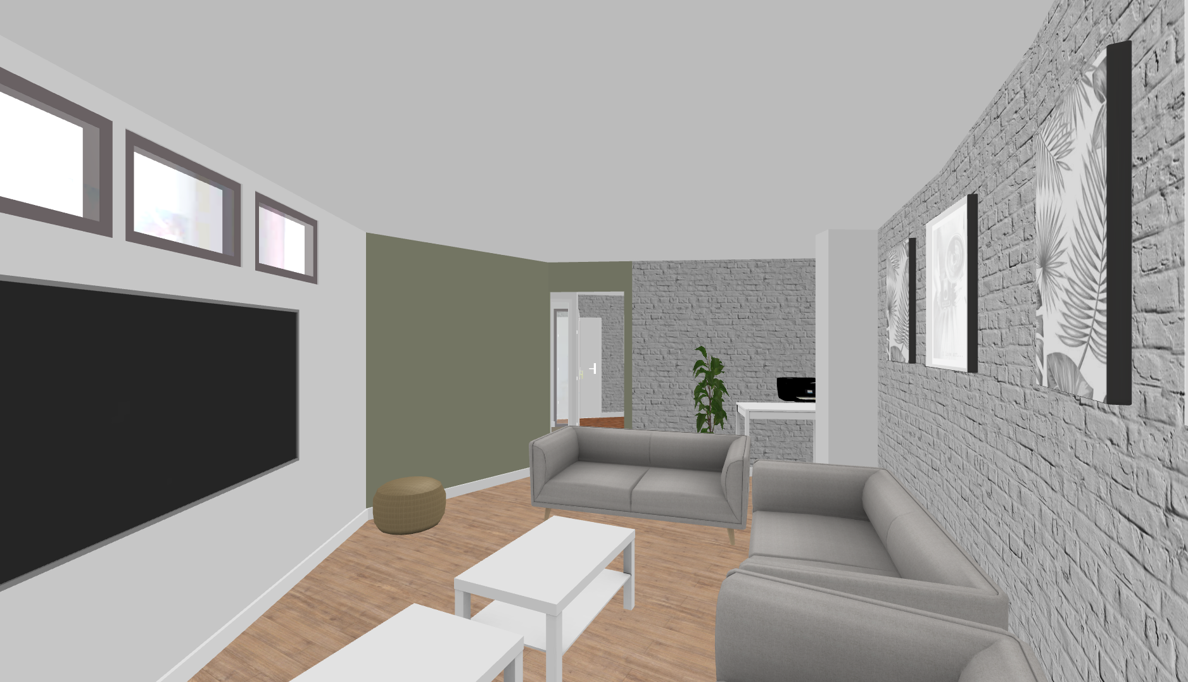
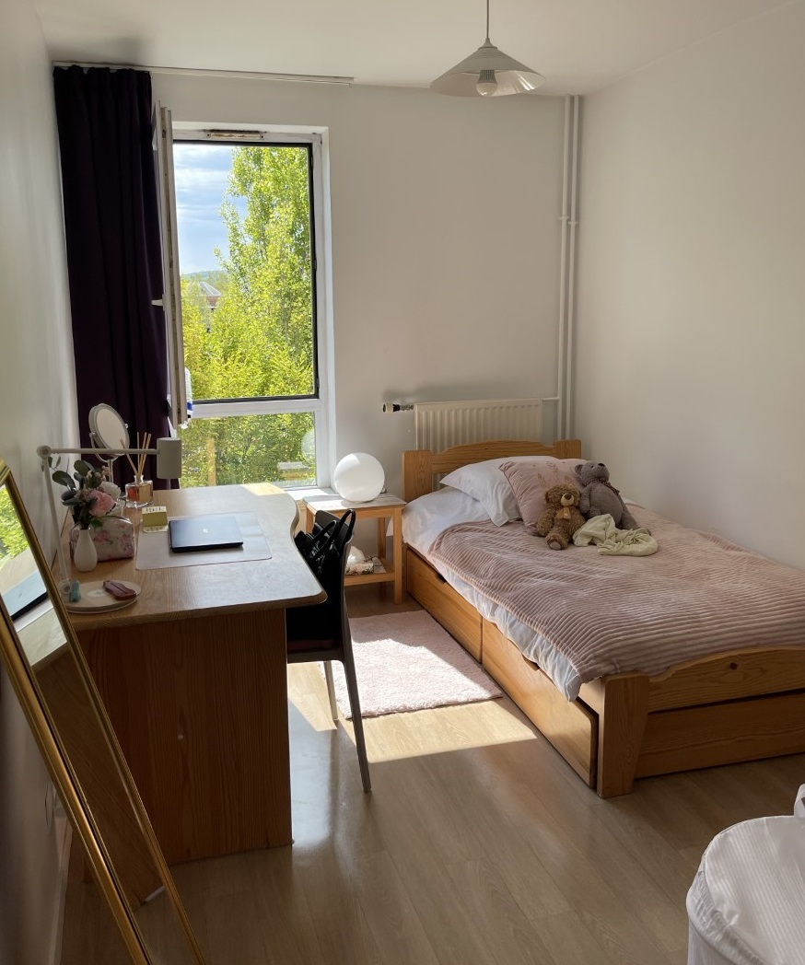
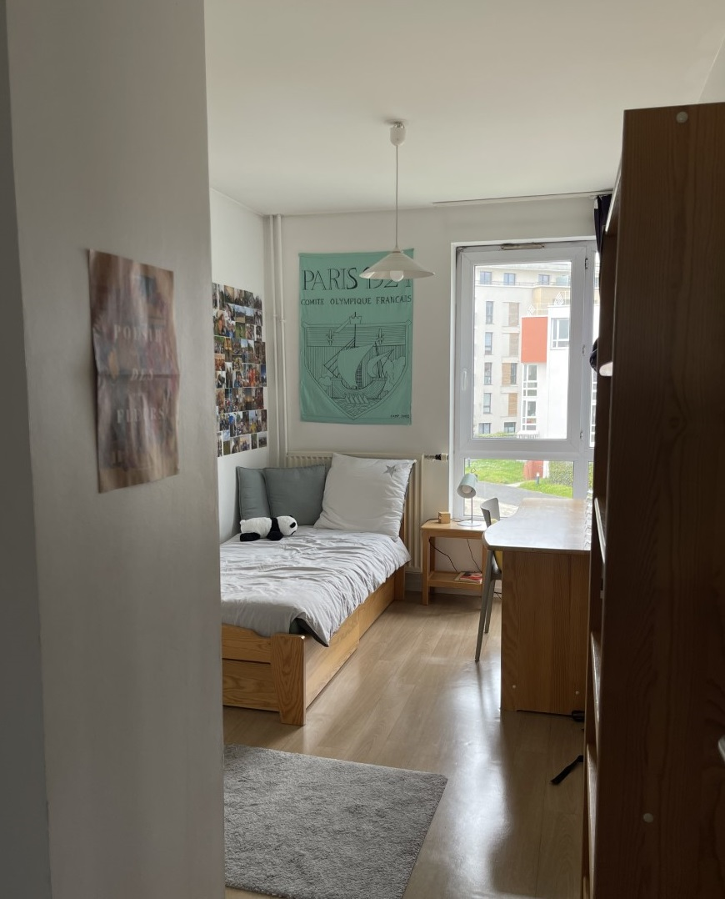
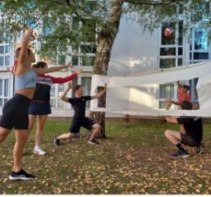
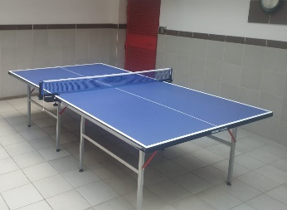
L’ALE vous accueille dans un cadre agréable et sécurisé au centre de la ville de Cergy.
La Résidence met à disposition une palette de services adaptés à vos besoins : parking, local à vélos, Wifi, imprimante, laverie, salle TV, terrain de pétanque et de volley, une table de ping-pong.
L’ALE vous propose une salle de sport toute neuve, une salle de jeux avec un billard et un baby foot.
La résidence comporte 250 chambres réparties en 74 appartements :
60 appartements (T4 et T6)
14 studios (dont 2 pour PMR)
Les appartements sont équipés :
d’une cuisine avec des ustensiles et un kit de nettoyage, une plaque de cuisson, une hotte, un réfrigérateur, un micro-ondes et des rangements.
d’une pièce à vivre avec une table et des chaises, douche et WC (2 pour les T6).
de chambres (15m²) comprenant un lit, un bureau et une chaise, une étagère, un placard, une couette et un coin lavabo.
L‘équipe de la résidence est à votre disposition :
Monsieur BENOUDA, Gérant
06.48.10.24.19
Madame NIO, Assistante
06.23.12.69.64 ou 01.75.39.67.10
Monsieur TOURE, Gardien & technicien
07.85.01.35.61
Le montant du loyer est de 540 € pour une chambre et 560 € pour un studio avant l'aide au logement de la CAF (selon votre situation : étudiant, en alternance…)
Contactez-nous
ALE
23 Boulevard du Port 95000 CERGY
m.benouda@ipsl-edu.fr

